Slide 1
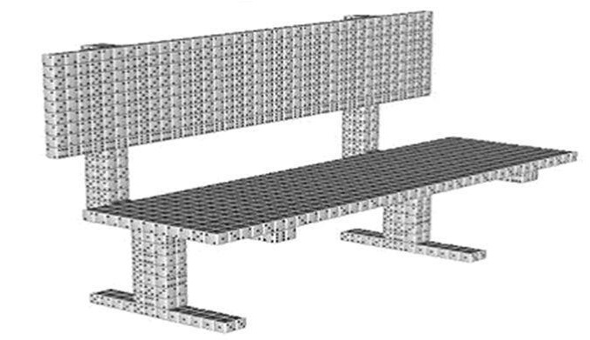
Modelagem do projeto de Jogo RPG Online
UC13 – Encontro remoto 1

Slide 2

Resumo
A Dataq é uma empresa focada no desenvolvimento de software, especializada na criação, manutenção, gerenciamento e segurança em banco de dados. Ela foi contratada por uma empresa especializada em jogos que deseja desenvolver um novo RPG online (Role-Playing Game ou jogo de Interpretação de Papéis em português).
A Dataq contratou você para implementar o banco de dados que será desenvolvido para o cenário proposto que contempla os seguintes requisitos:
- Cada usuário do jogo poderá ter um personagem exclusivo;
- O personagem possuirá uma classe;
- Cada classe pode possuir uma ou mais habilidades.

Slide 3
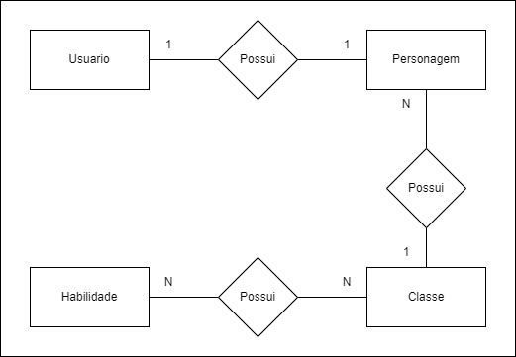
Diagrama
Usuário x Personagem (1,1) : um usuário possui somente um personagem e um personagem possui somente um usuário ;
Personagem x Classe (N,1) : um personagem possui somente uma classe e uma classe pode possuir vários personagens;
Classe x Habilidade (N,N) : uma classe pode possuir várias habilidades e uma habilidade pode possuir (estar em) várias classes.

Slide 4
Senai EAD 2022
Full Stack
Desenvolvido por welingtonvb.

